Slide 1
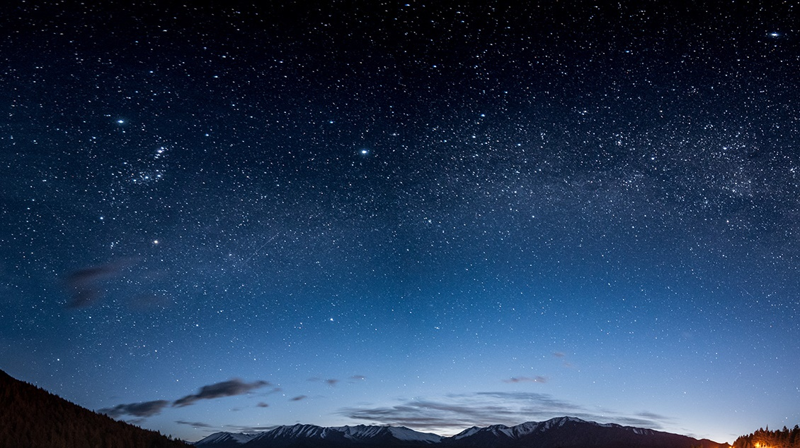
Домашнее задание по Курсу “Алгоритмические языки”
Тема “Алгоритмы поиска простых чисел”
Подготовили студенты Группы АС-20-04:
Зарвигоров Артём
Агдавлетова Айслу
Илюхин максим
Пашков Данил
Ганеев Артём

Slide 2
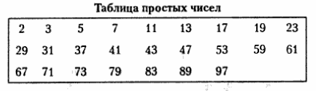
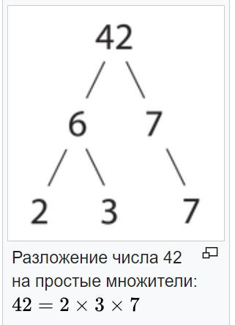
Введение
Простые числа - натуральные (целые положительные) числа, которые могут быть нацело разделены только на единицу и на самих себя.
Свойство числа быть простым называется простотой
Числа, которые могут быть разложены на простые множители, отличные от единицы и самого числа, простыми не являются. Их называют составными.
Процесс разложения числа на простые множители называется факторизацией.

Slide 3
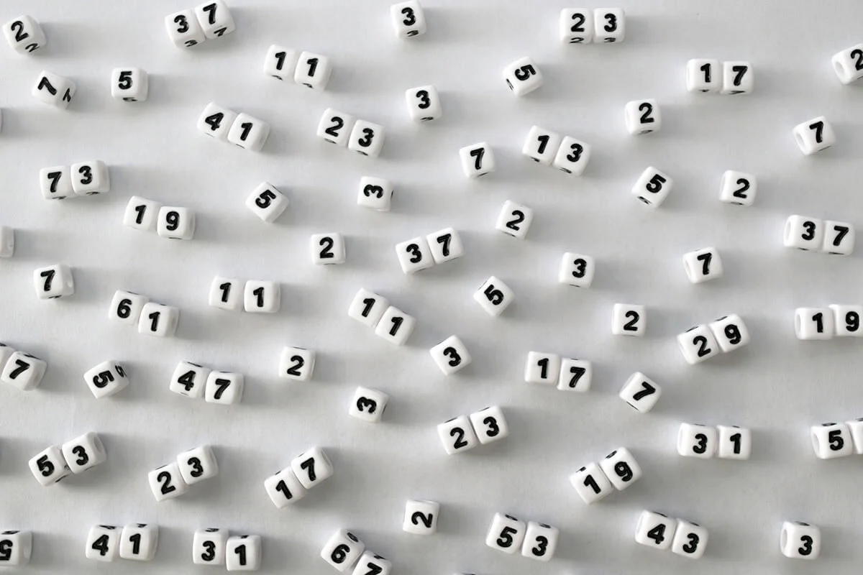
Зачем нужно искать простые числа?
Криптосистемы: Простые числа широко используются в математике и в смежных науках — например, во многих алгоритмах информационных технологий, таких как криптосистема с открытым ключом, которая использует такие свойства, как сложность разложения чисел на простые множители
До сих пор существует много открытых вопросов относительно простых чисел, наиболее известные из которых были перечислены Эдмундом Ландау в 1912 году на Пятом Международном математическом конгрессе

Slide 4
Алгоритмы поиска простых чисел, реализуемых нашей командой
Перебор делителей(Тест простоты)
Решето Эратосфена
Решето Аткина
Тест Миллера-Рабина
тест Ферма

Slide 5
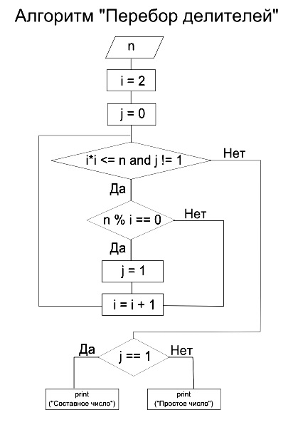

Перебор делителей(Тест простоты)
Cуть алгоритма: перебор делителей заключается в переборе всех целых (как вариант: простых) чисел от 2 до квадратного корня из факторизуемого числа n и в вычислении остатка от деления n на каждое из этих чисел. Если остаток от деления на некоторое число i равен 0, то i является делителем n. В этом случае либо n объявляется составным, и алгоритм заканчивает работу (если тестируется простота n), либо n сокращается на i и процедура повторяется (если осуществляется факторизация n). По достижении квадратного корня из n и невозможности сократить n ни на одно из меньших чисел n объявляется простым
!!!Это алгоритм будет использоваться как идеальный алгоритм поиска всех 100% простых чисел для сравнения с другими.

Slide 6
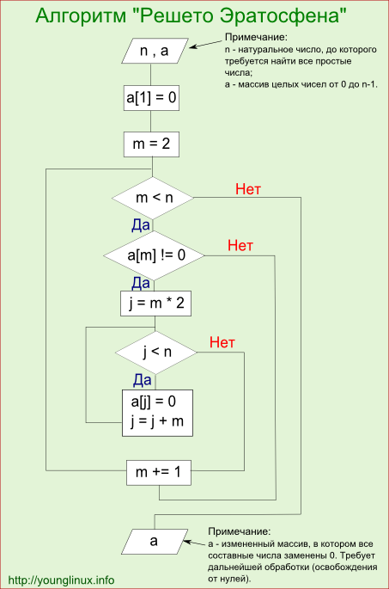
Поиск простых чисел с помощью решета эратосфена
Решето Эратосфена – это алгоритм нахождения простых чисел до заданного натурального числа путем постепенного отсеивания составных чисел.
Принцип:
Алгоритм Эратосфена как раз заключается в последовательной проверке делимости чисел на предстоящие простые числа. Сначала берется первое простое и из ряда натуральных чисел высеиваются все кратные ему. Затем берется следующее простое и отсеиваются все кратные ему и так далее.

Slide 7
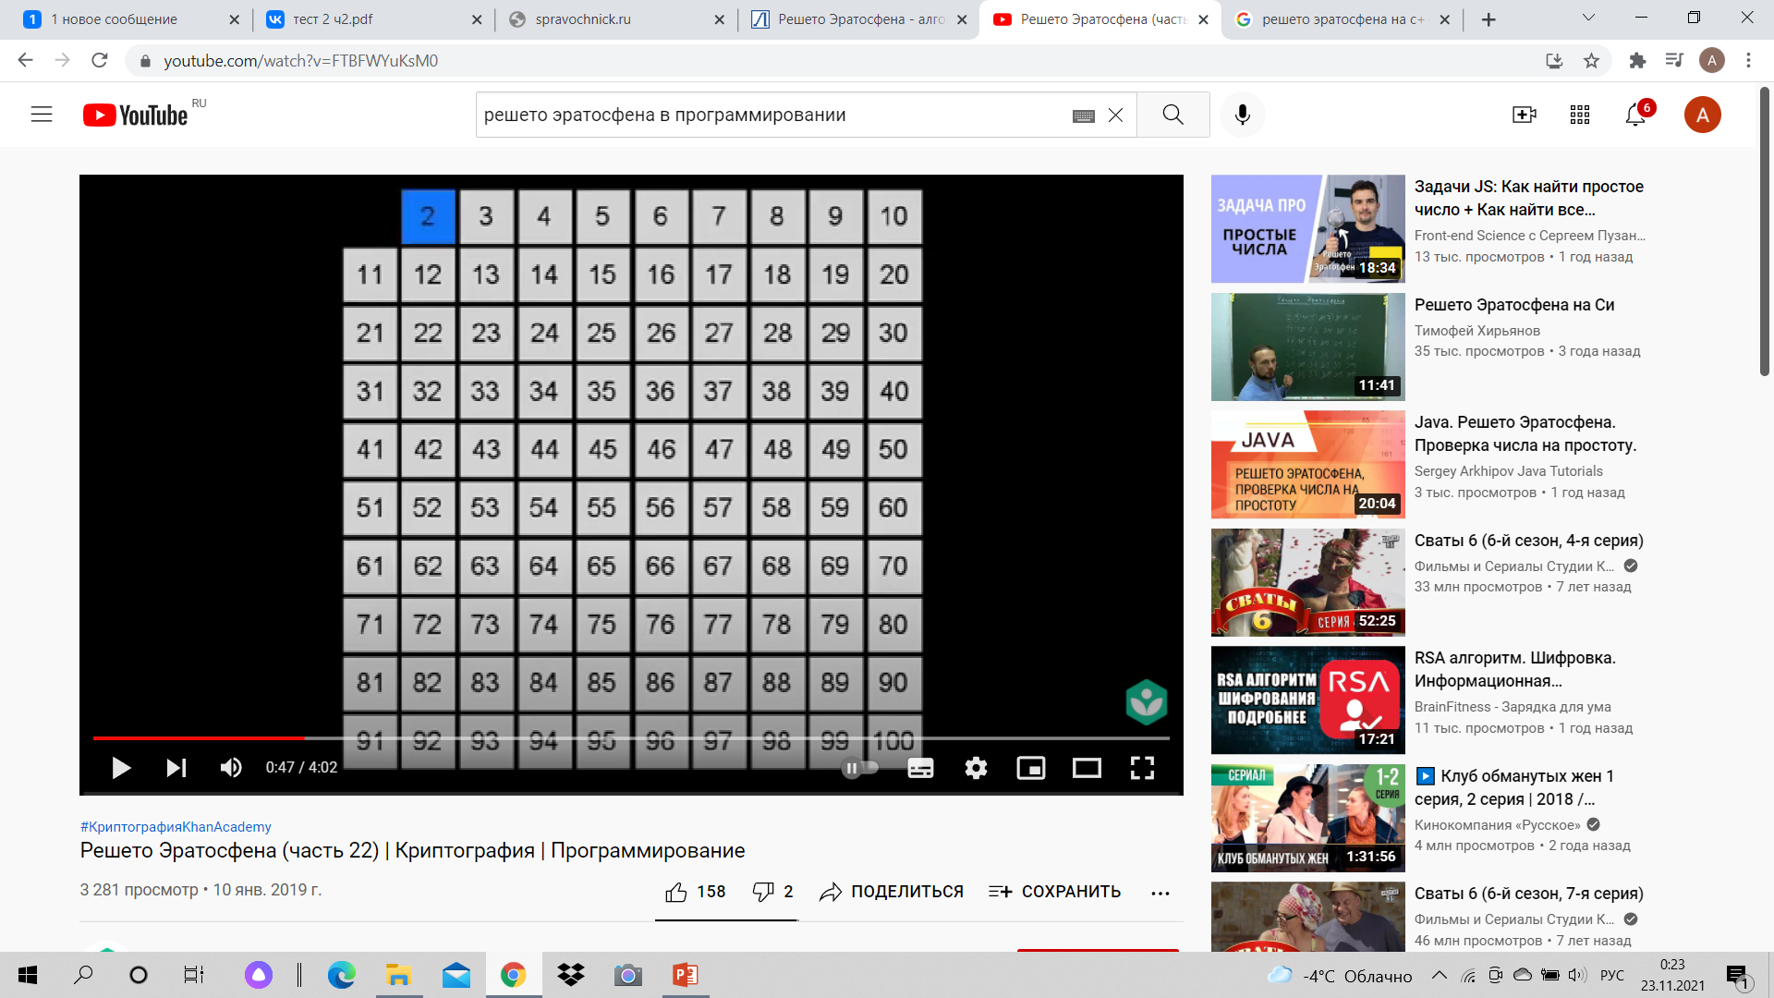
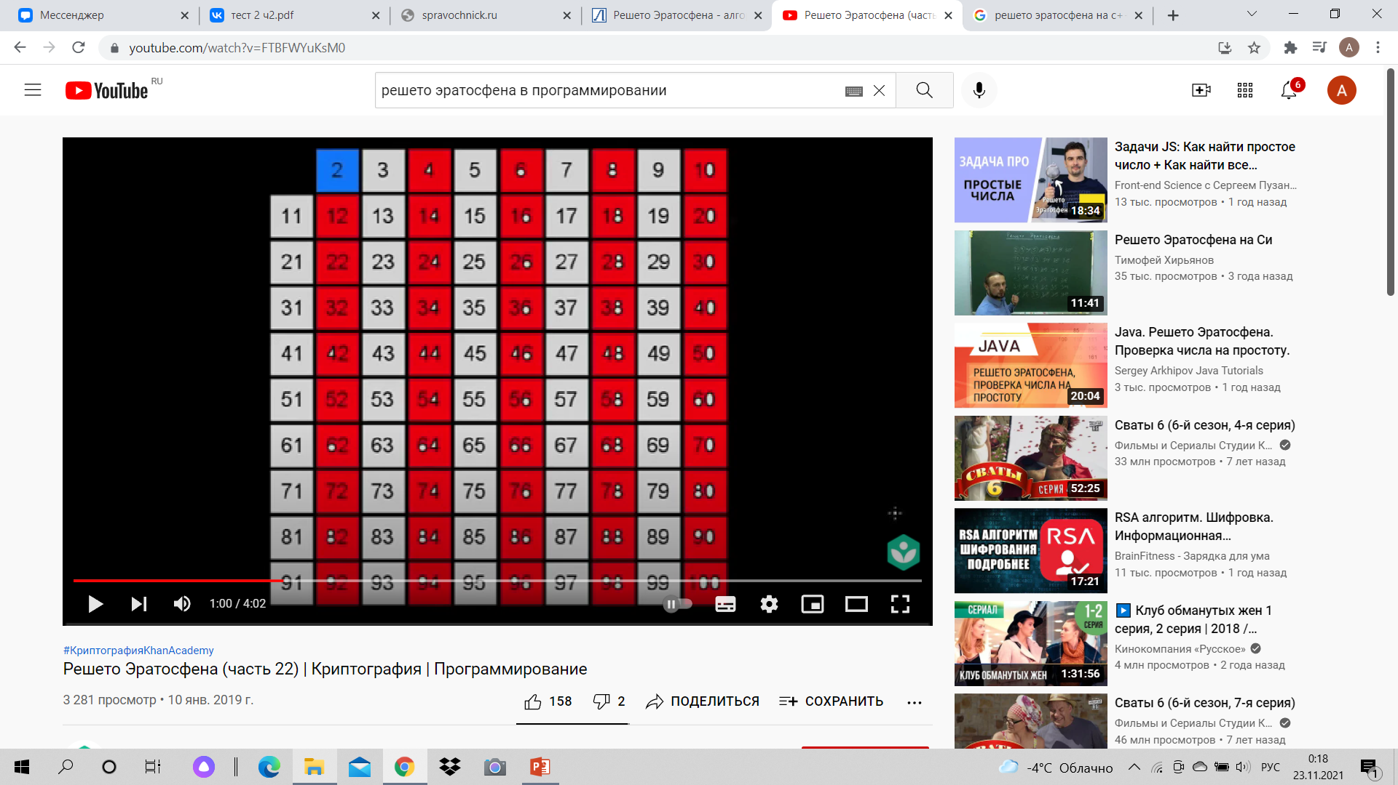
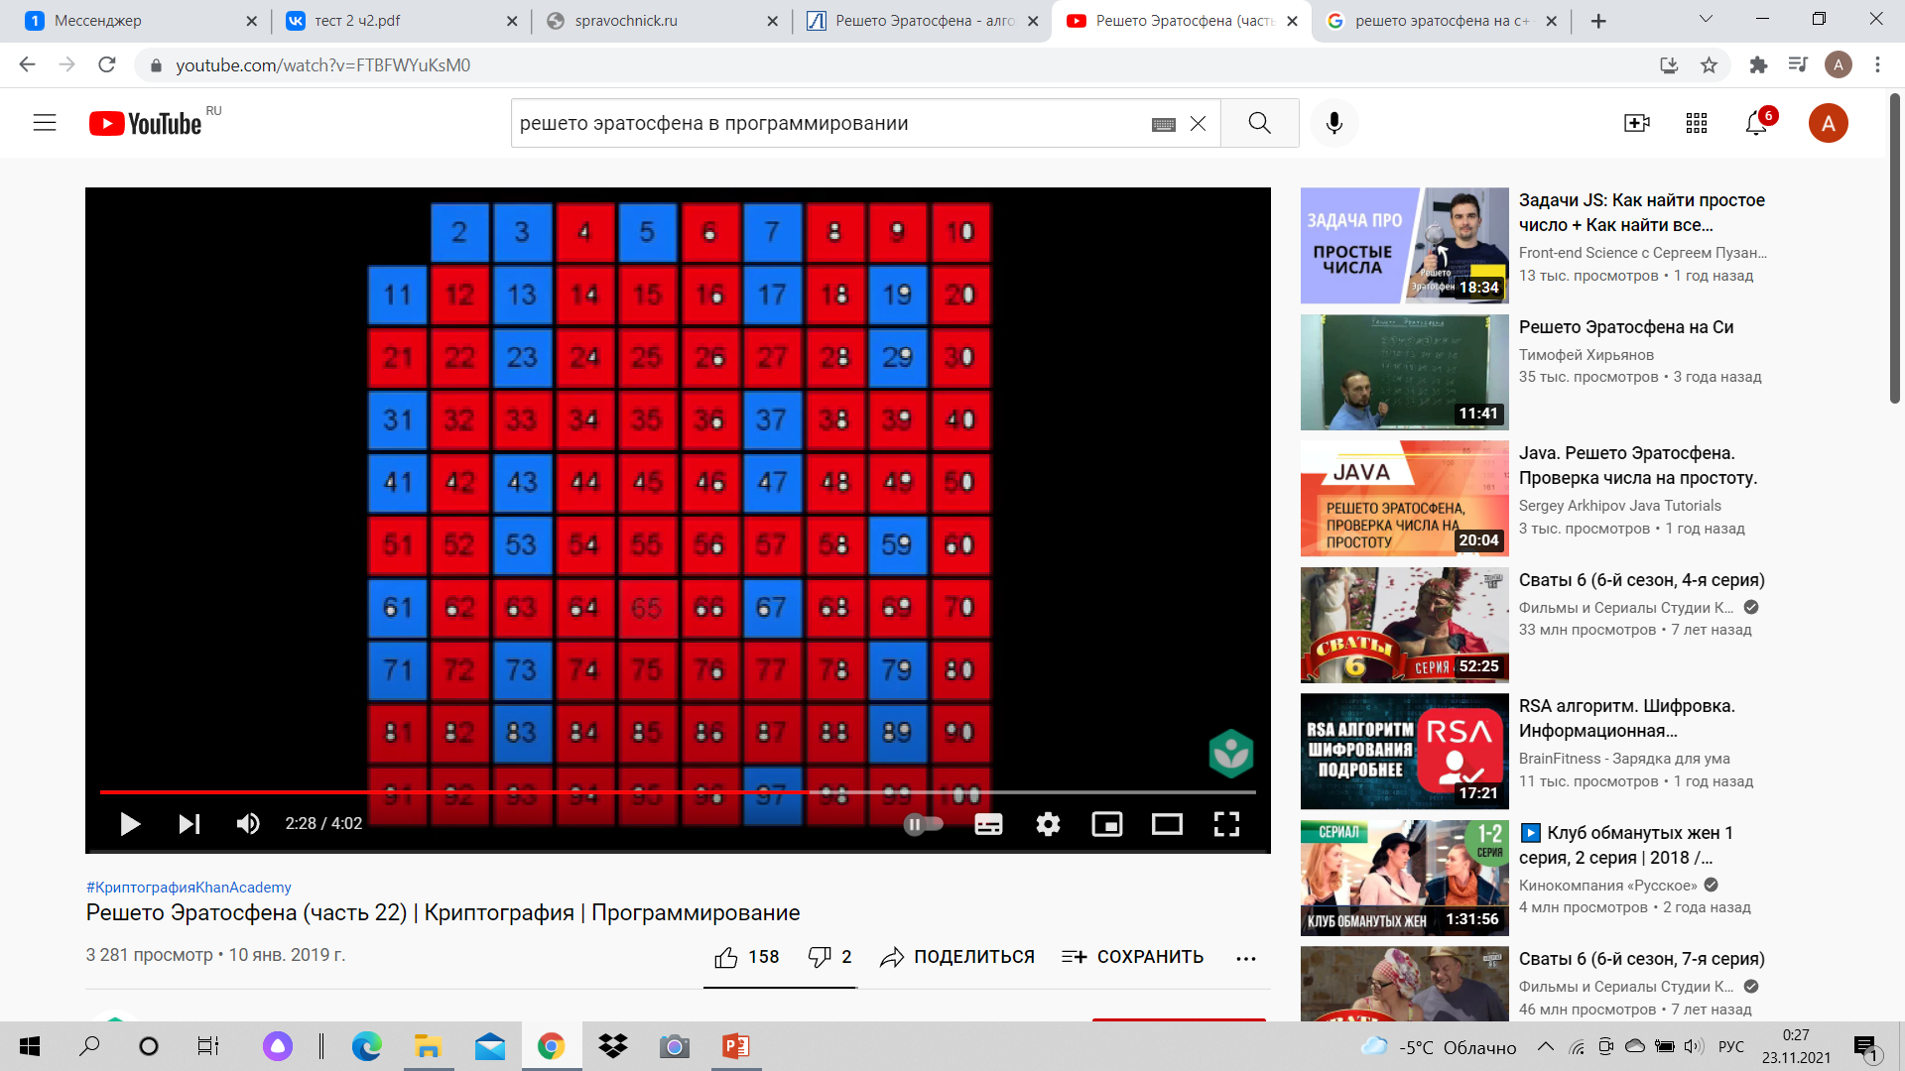
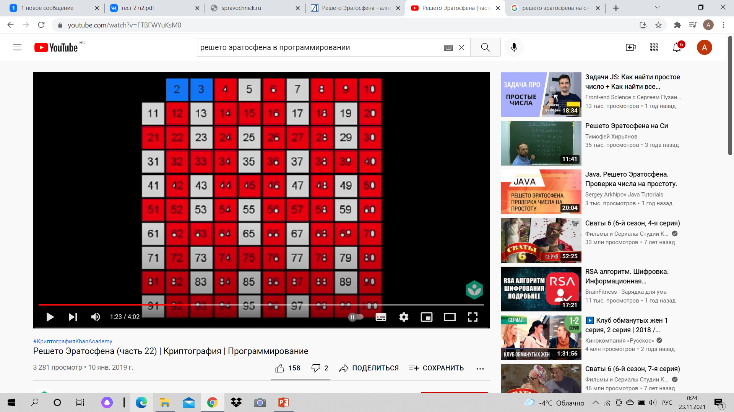
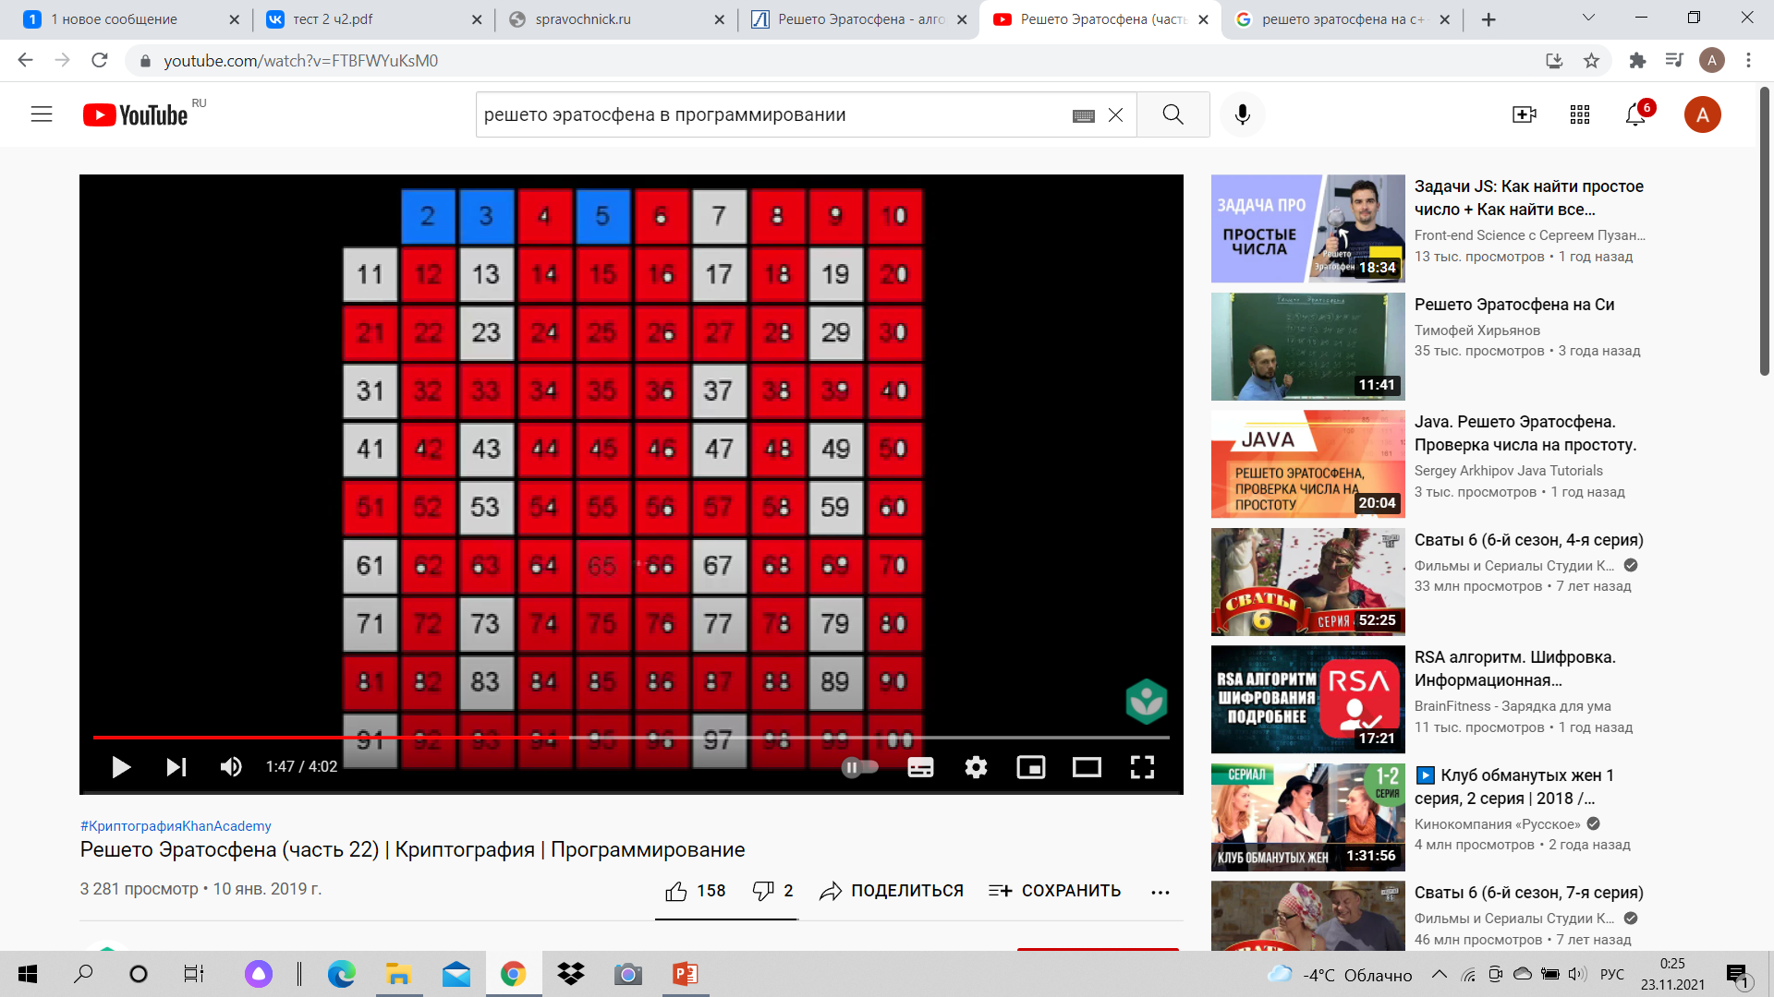
Поиск простых чисел с помощью решета эратосфена

Slide 8
Поиск простых чисел с помощью решета аткина
Решето Аткина - более совершенный алгоритм отсеивания составных чисел, был предложен Аткином и Берштайном.
Этот способ основан на следующих трех свойствах простых чисел:
Свойство 1:
Если n – положительное число, не кратное квадрату простого числа и такое, что что n = 1 (mod 4), то n – простое тогда и только тогда, когда число корней уравнения 4x²+y²=n нечетно.
Свойство 2:
Если n – положительное число, не кратное квадрату простого числа и такое, что что n = 1 (mod 6), то n – простое тогда и только тогда, когда число корней уравнения 3x²+y²=n нечетно.
Свойство 3:
Если n – положительное число, не кратное квадрату простого числа и такое, что что n = 11 (mod 12), то n – простое тогда и только тогда, когда число корней уравнения 3x²-y²=n нечетно.

Slide 9
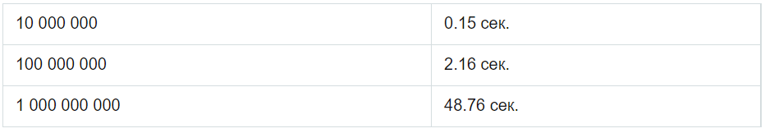
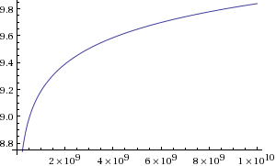
Сложность и время работы решета аткина
Алгоритм имеет асимптотическую сложность O (N / ln(lnN)). На входных значениях порядка 10⁹ решето Аткина быстрее решета Эрастофена в 9.2 раза. Приведу график роста превосходства алгоритма Аткина на числах от 2 до 10⁹:
Скорость выполнения:

Slide 10
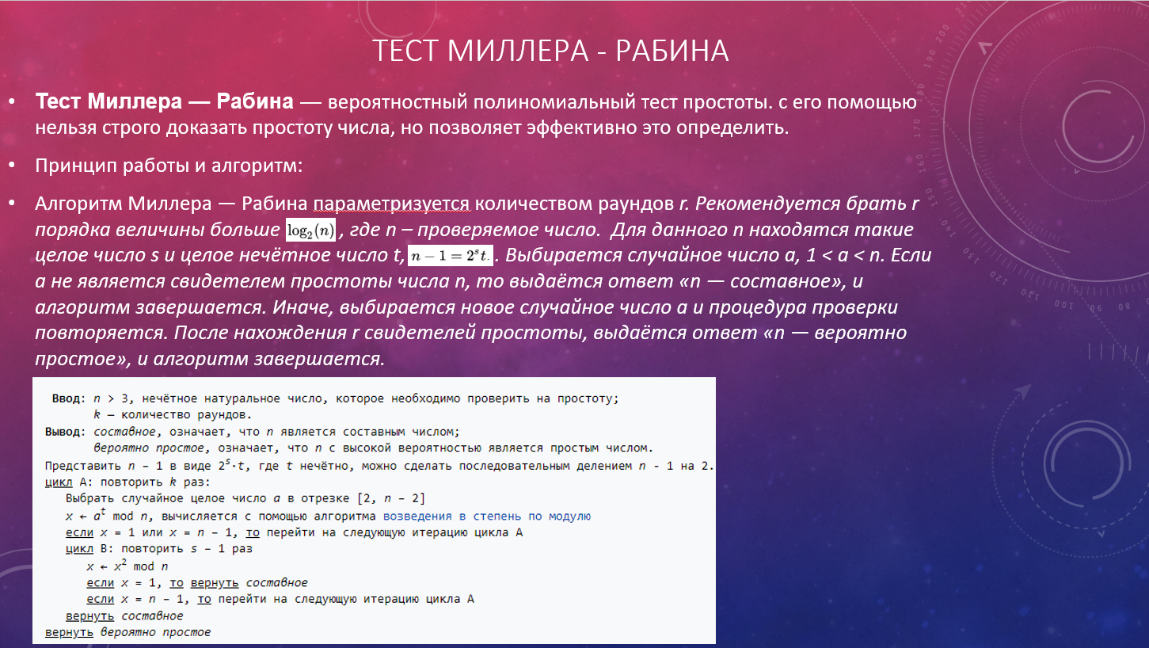

Slide 11
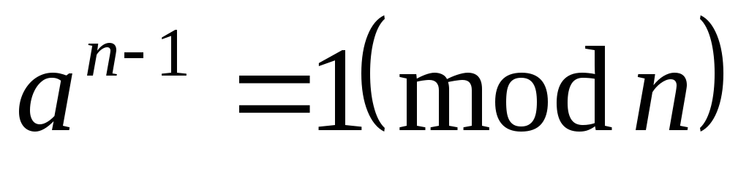
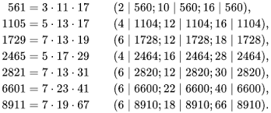
Поиск простых чисел с помощью теста простоты Ферма
Тест простоты Ферма в теории чисел — это тест простоты натурального числа n, основанный на малой теореме Ферма.
Если n — простое число, то оно удовлетворяет сравнению n для любого a, которое не делится на n.
Выполнение данного сравнения является необходимым, но недостаточным признаком простоты числа
Если для составного числа n выполняется данное сравнение, то число называется псевдопростым по основанию a
Также существуют такие составные числа, которые при любом a, взаимно простом с n, будут удовлетворять данного условию. Они называются числами Кармайкла.
Числа Кармайкла(их бесконечное количество)

Slide 12
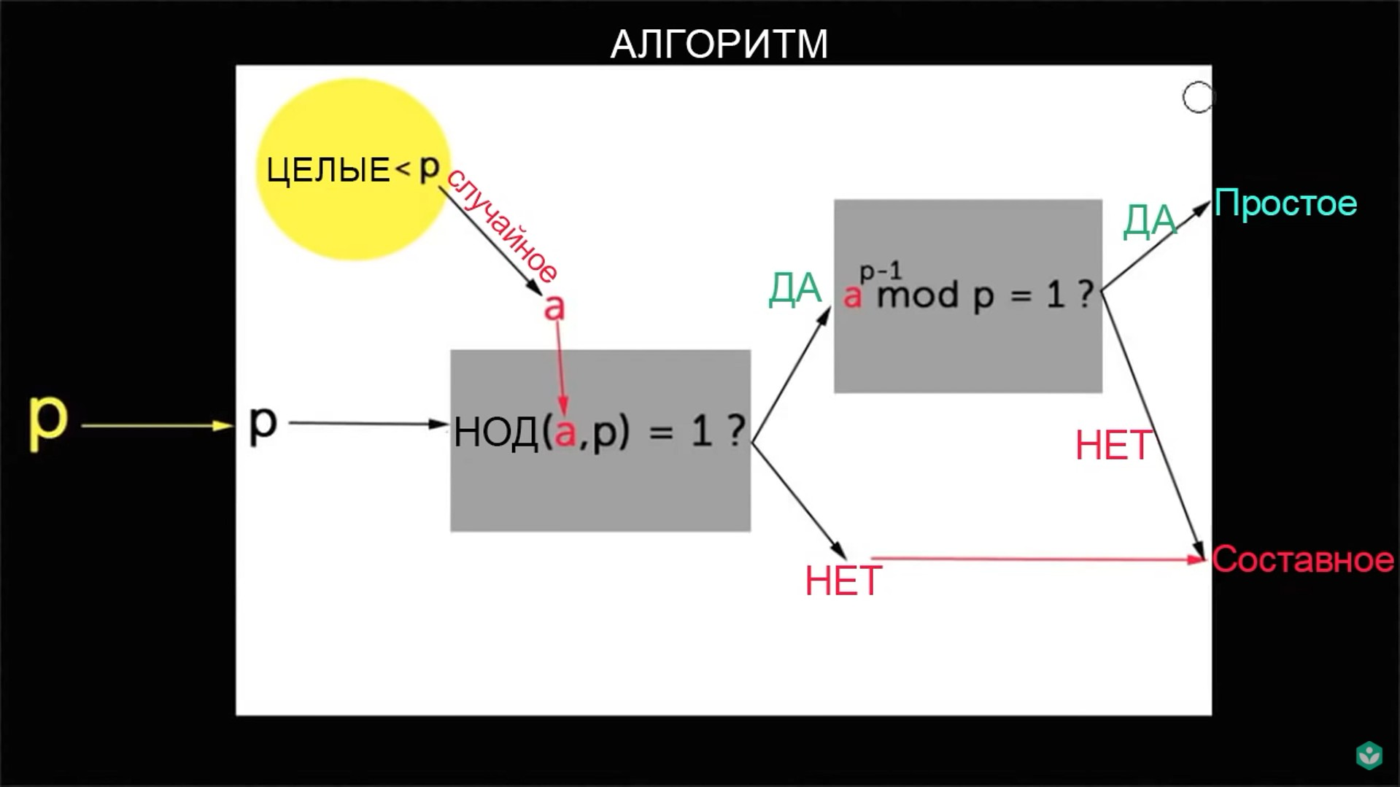
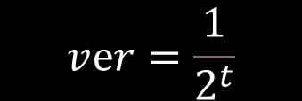
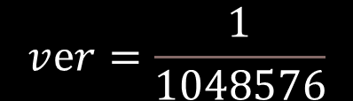
Без поиска НОД все числа Кармайкла посчитаются алгоритмом в качестве простых, в этом заключается главное несовершенство теста Ферма.
$$vⅇr=\frac{1}{2^{t}}$$
$$vⅇr=\frac{1}{1048576}$$
, где t – количество итераций(случайных чисел a), при t = 20 -

Slide 13
Время поиска простых элементов в массиве
Алгоритм\Величина массива | 100 | 1000 | 10000 | 100000
Перебор | 6 | 29 | 793 | 17681
Эратосфен | 3 | 15 | 77 | 589
Аткин | 9 | 37 | 464 | 2802
Тест Миллера-Рабина | 1751 | 51203 | 299077 | 2828353
Тест Ферма | 1186 | 20158 | 728207 | 57043549
В ячейках указано время работы алгоритма в микросекундах.

Slide 15
Время проверки числа на простоту
Алгоритм\Простое Число | 1000033 | 16769023 | 1073676287 | 2147483647
Перебор | 6 | 24 | 237 | 8761437 (Не простое)
Тест Миллера-Рабина | 15614 | 372 | 357 | 12273
Тест Ферма | 85174(Без проверки: 145) | 1466494(Без проверки: 161) | 82151228(Без проверки: 136) | 163334598(Без проверки: 148)

Slide 16
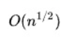
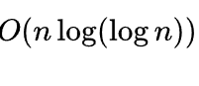
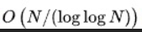
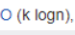
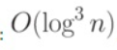
Сложность алгоритмов
Тест | Перебор | Эратосфен | Аткин | Тест Миллера-Рабина | Тест Ферма
Сложность

Slide 17
Заключение
Таким образом,вам были представлены ,и надеемся, понятно объяснены несколько алгоритмов поиска простых чисел. Огромное количество гипотез относительно простых чисел и их применение , является довольно существенным доказательством того, что данные алгоритмы всё таки хоть и не являются необходимыми в повседневной жизни, но имеют место быть.

Slide 18

Спасибо за внимание!

